Slide 1
Синдром анорексии-кахексии как междисциплинарная проблема: мультимодальный подход к лечению
Профессор Луфт В.М.
СПБ НИИ скорой помощи им. И.И. Джанелидзе,
СЗ АсПЭП
2023

Slide 2
Варианты недостаточности питания (МКБ 10)
Квашиоркор (Е 40)
Алиментарный маразм (Е 41)
Маразматический квашиоркор (Е 42)
Голодание (Т 73.0)
Саркопения (М62.84)
Кахексия (R 64)
Недостаточность питания при беременности (О 25)
Недостаточность питания при кормлении грудью (О 93)
Недостаточность питания в пожилом и старческом возрасте (R 54)
Недостаточность питания при физических и умственных перегрузках (Е 63)
Проблемный вопрос - как будем отражать недостаточность питания в диагнозе?

Slide 3
Кахексия
(международный консенсус)
Синдромокомплекс, характеризующийся прогрессирующим снижением массы скелетной мускулатуры (может сопровождаться или не сопровождаться потерей жировой массы) и нарастанием функциональных нарушений, которые не могут быть полностью купированы при проведении стандартной нутритивной терапии
Fearon K, Strasser F, Anker SD, et al. Definition and classification of cancer cachexia: an international consensus. Lancet Oncol. 2011; 12(5):489–95.
Кахексия = Саркопения
плохо купируемая нутритивной терапией

Slide 4
Кахексия
гетерогенный клинический симптомокомплекс, характеризующийся прогрессирующим снижением массы тела и нарастанием структурно-функциональных, а также метаболических нарушений, которые не могут быть полностью купированы при проведении стандартной нутриционной поддержки вследствие:
имеющегося тяжелого заболевания (травмы);
стойкой системной воспалительной реакции организма (гиперпродукция кахектинов – ФНО, ИЛ-1, ИЛ-6, интерферон гамма);
стойкой катаболической направленности обмена;
имеющихся гипо- или анорексии и часто сопутствующих последней явлений желудочной и кишечной диспепсии
Ухудшение качества жизни

Slide 5
Наиболее частые причины развития синдрома анорексии-кахексии
Заболевания
Онкологические заболевания
Сердечная недостаточность
Дыхательная недостаточность
Хр. почечная недостаточность
СПИД
Системные заболевания соединительной ткани
Воспалительные заболевания кишечника
Недостаточное поступление в организм питательных субстратов (анорексия, дисфагия, мукозиты и т.д.)
Нарушенное пищеварение (мальдигестия и мальабсорбция)
Дисфункция трофической цепи
Наличие SIRS и системной метаболической дисфункции (гиперкатаболизм в сочетании с анаболической резистентностью)
Повышенные потери нутриентов (ожоги, свищи, синдром экссудативной энтеропатии и др)

Slide 6
Синдром анорексии-кахексии
1 этиологический + 1 фенотипический признаки
Этиологические критерии
Алиментарная недостаточность (голодание, нарушенное пищеварение)
Наличие персистирующей SIRS, связанной с острым или хроническим заболеванием
Фенотипические критерии
Редукция МТ >5% за последние 3 месяца или >10% более чем за 6 месяцев
ИМТ <20 кг/м2, возраст <70 лет, или <22 кг/м2, возраст >70 лет;
Уменьшение мышечной массы
Cederholm T, et al; 2019

Slide 7
Ключевые звенья патогенеза синдрома анорексии-кахексии
Хроническое заболевание
(ХСН, ХОБЛ, ХБП, СЗСТ, ВЗК)
Гипоксемия
Нарушенное пищеварение
Анорексия
SIRS
Гипогонатизм
Гипоалиментация
Митохондриальная дисфункция
Инсулиновая и анаболическая резистентность
Нарастающие саркопения и редукция МТ
Слабость Быстрая утомляемость Гиподинамия

Slide 8
Относительная площадь коллагена
% от общей площади СО тонкой кишки
*
*
Костюкевич О.И., 2004

Slide 9
Причины развивающейся трофологической недостаточности у онкологических больных
Продукция опухолью тканевых деструкторов - липид-мобилизирующий фактор (LMF) и стимулирующий протеолиз фактор (PIF)
Чрезмерная продукция иммунокомпетентными клетками провоспалительных цитокинов – кахектинов - SIRS (TNF, IL-1, IL-6 и др.)
Феномен «ловушки субстратов»
Изменение вкусовых и обонятельных ощущений с развитием тотальной или парциальной анорексии
Нарушенные глотание и пищеварение
Неустранимая боль (симпатикотоническое истощение)
Психологические факторы (депрессия)
Агрессивная химио- и лучевая терапия (эндогенная интоксикация)
Дисфункция трофической цепи и метаболическая дезорганизация, приводящие к хр.катаболической направленности обмена

Slide 10
Основные составляющие метаболической дезорганизации
Плохо управляемый гиперкатаболизм и прогрессирующая саркопения (снижение синтеза и повышенный распад белка в мышцах, извращение белкового синтеза в печени)
Повышенная скорость окисления глюкозы с включением цитоплазматического гликолиза
Избыточный глюконеогенез не подавляемый экзогенно вводимой глюкозой
Инсулиновая и анаболическая резистентность
Повышенный липолиз, приводящий к истощению жировых депо
Прогрессирующая микроэлементная недостаточность и несостоятельность Ко-ферментных систем
Хроническая митохондриальная дисфункция

Slide 11
Реалии
По статистическим данным от 31 до 87% онкологических больных имеют снижение МТ до начала терапии. Примерно у половины из них отмечено снижение МТ на 10%, а еще у четверти около 20%.
Кахексия является непосредственной причиной смерти у 20% больных злокачественными опухолями
Warren S., 1992, Otteri F.D, 2001, Bozetti C. 2004

Slide 12
Клинические проявления кахексии (1)
Быстро прогрессирующая редукция массы тела ( 2% в нед, 5% в мес, 7,5% в квартал или 10% за 6 мес)
Имеющийся дефицит массы тела с учетом возрастных параметров
Нарастающая саркопения при относительно невысоких энерготратах (убиквитин - протеосомная система)
Выраженная астения, слабость
Гипо- или анорексия, уменьшение потребления пищи
Недостаточный ответ, а нередко и рефрактерность на стандартную нутритивную терапию
Плохое функциональное состояние пациентов (прогрессирующая утрата физической активности и когнитивных способностей)

Slide 13
Клинические проявления кахексии (2)
Анемия и иммуносупрессия (лимфоциты < 1200 клеток) или депрессия (лимф. < 800 клеток)
Высокие цитокинемия и показатели СРБ
Истощение висцерального пула белков (малое поступление белка, хр. катаболизм, извращённый синтез белка в печени)
Полигландулярная эндокринная недостаточность
Прогрессирующая полиорганная дистрофия

Slide 14
Кахексия
Прекахексия
Наличие заболевания ассоциированного с SIRS, сопровождающегося прогрессирующей потерей МТ (< 5% за 6 мес) при ИМТ более 20 кг/м2 + транзиторная гипо- или анорексия + метаболические нарушения (гипоальбуминемия, гипохолестеринемия и др.) + (пониженная мышечная масса -пресаркопения)
Кахексия
Наличие заболевания ассоциированного с SIRS, сопровождающегося прогрессирующей значимой потерей МТ (> 5% за 3 мес ) + гипотрофия (ИМТ<20 кг/м2) + анорексия + (саркопения – снижение массы и силы мышечной массы)
Рефрактерная кахексия
- наличие прогрессирующего ассоциированного с SIRS заболевания
- анорексия - потеря МТ >20% - ИМТ менее 16 кг/м2
- тяжелая саркопения (снижение массы и силы ММ + двиг. функции)
- плохое функциональное состояние пациента
- отсутствие должного эффекта от НМТ
- ожидаемая продолжительность жизни менее 3 мес

Slide 15
Диагностические критерии саркопении (EWGSOP, 2009)
Снижение мышечной массы.
Снижение мышечной силы.
Снижение мышечной функции.
1. Мышечная сила (кистевая динамометрия)
Мужчины < 30 кг (динамометр)
Женщины < 20 кг
2. Скорость ходьбы < 0,8 м/с
Стадии | Мышечная масса | Мышечная сила | Мышечная функция
Пресаркопения
Саркопения |  | и (или)
Тяжелая саркопения
Диагноз саркопении основывается на выявлении двух из трех вышеперечисленных критериев

Slide 16
Анорексия - клинически значимый симптом, играющий важную роль в развитии и усилении кахексии
Обусловленное цитокинемией нарушение функции пищевого центра гипоталамуса, регулирующего пищевое поведение и потребление пищи в интересах поддержки оптимального трофического гомеостаза
Анорексия негативно влияет на качество жизни пациентов;
Анорексия связана со сниженным уровнем выживаемости;
Терапевтические методы лечения анорексии существуют, но их эффективность оставляет желать лучшего;
Пациентам с анорексией следует обязательно давать рекомендации по оптимизации питания;
Если рекомендации по питанию недостаточны или они не приносят результата назначается лекарственная терапия.

Slide 17
Мультимодальный подход к лечению синдрома анорексии- кахексии
Поддерживающая терапия основного заболевания (подавление системной воспалительной реакции – цитокинемии)
Подавление анорексии и стимуляция аппетита
Оптимальное субстратное обеспечение
Коррекция дисфункции трофической цепи
- оптимизация пищеварения
- энерготропная терапия
- антикатаболическая терапия
- стимуляция анаболизма мышечных
протеинов
Активация двигательной активности

Slide 18
Пациенты, теряющие аппетит, должны получить индивидуальные рекомендации по оптимизации питания, что может существенно повлиять на качество и продолжительность их жизни
Свойства пищи
Нутритивные
Регуляторные
Сенсорные
Знаковые
Лечебное питание – это вынужденно ограничительная ситуация, при которой часто не могут быть реализованы в полной мере все свойства пищи.

Slide 19
Проблемные вопросы
Как реализовать рекомендации по оптимальному питанию пациентов с синдромом анорексии-кахексии если имеют место:
пониженный аппетит
нарушенное пищеварение (тошнота, иногда рвота, метеоризм, расстройства стула)
проблемы приема пищи при поражениях ротовой полости и иногда возникающих трудностей при глотании
Блокада клеточного уровня трофической цепи и гиперкатаболизм
Лечебное питание - компромисс между желаниями и возможностями больного !
Необходимость в квалифицированной консультации диетолога для совместного выбора тактики НП с учетом состояния больного и вкусовых предпочтений

Slide 20
Сколько назначать?
(адекватность «много не значит хорошо, мало значит плохо»)
Минимально необходимый - Энергия 20 - 25 ккал/кг, Белок 1-1,2 г/кг в сутки
Средний (стабильное состояние) - Энергия 25-30 ккал/кг, Белок 1,2 – 1,5 г/кг/сут
Максимально рекомендуемый (временно при относительно стабильном состоянии при осложнениях с выраженным катаболизмом) Энергия 30-35 ккал/кг, Белок 1,5 – 2 г/кг/сут
Микронутриенты – среднесут. потребности
Повышенные дозировки:
Вит. С – 1000 мг/день
Вит Е. – 400 МЕ/день
Вит. Д – 2000 МЕ/день
Селен – 100-200 мкг /день
Цинк – 30 мг/день
Омега-3 ЖК – 2-4 г/сут
Эмпирический «рабочий диапазон»: Энергия 1700 – 2000 ккал/сут, Белок 75 – 90 г/сут
Расчет потребностей в энергии и белке у пациентов с гипотрофией на ФМТ + 20-30% Достижение большего персонифицированного объёма энергетического и белкового обеспечения только при адекватном метаболическом ответе организма с ориентиром на фактические потери азота и (или) показатели непрямой калориметрии

Slide 21
Особенности лечебного питания онкологических больных
Дробный (5-6 раз) и неторопливый прием пищи малыми порциями c отсроченным пореблением жидкости
Потребление относительно легко перевариваемых продуктов и блюд с учетом вкусовых предпочтений (максимально широкий выбор продуктов)
Наличие в рационе белков высокой биологической ценности
Ограничение потребления углеводов с высоким гликемическим индексом
Повышение питательной ценности принимаемых блюд за счёт жировой составляющей (раст. жиры)

Slide 22
Особенности лечебного питания онкологических больных (2)
Избегать крайних температур и резких вкусов
Отсроченный на 30-45 мин прием жидкости (абдоминальные опухоли, сердечная, дыхательная недостаточность)
Пища должна быть приятной на вид
Малые (1-2) дозы алкоголя (1 доза в перерасчете на 20 г чистого этанола)
Приятное для больных окружение
Дополнение рациона питания высокобиологически ценными модульными и сбалансированными энтеральными ПС
Использование фармаконутриентов (глутамин, нуклеотиды, омега-3 ЖК, сукцинат, цитрулин, антиоксиданты, цинк, пре- и метабиотики)

Slide 23
Тактика диетических рекомендаций
зависят от прогноза пациента:
если при кахексии прогноз продолжительности жизни пациентов ≥ 3 месяцев, необходимо сконцентрироваться на профилактике или замедлении потери у них массы тела за счет достаточного субстратного обеспечения;
если при кахексии прогноз продолжительности жизни <3 месяцев наиболее целесообразно сконцентрироваться на психосоциальных аспектах приема пищи и напитков (EGOC 3-4)

Slide 24
Особенности НП пациентов при кахексии
Медленный темп увеличения объема алиментации, особенно после длит. периода голодания с достижением минимальных целевых показателей энергетического и белкового обеспечения не ранее 5-7 дней (профилактика рефидинг-синдрома)
По возможности не исключать пероральное питание (сипинг)
Контроль пищеварения + интракишечная метаболическая терапия (ферменты, прокинетики, глутамин, фосфолипиды, пре-, мета- или пробиотики)
Изначально не использовать концентрированные растворы глюкозы
Мониторинг метаболического ответа организма на возрастающий объем субстратного обеспечения (особенно калий, натрий, магний, фосфор)

Slide 25
Показания к назначению ранней НМТ при развивающейся кахексии
Потеря массы тела (5%-3 мес)
Сниженный рацион питания (Ж < 1500 ккал/день, М < 1700 ккал/день)
Высокий С-реактивный протеин (10 мг/л и >)
Развитие кахексии легче предупредить или отсрочить, чем лечить!

Slide 26
Абсолютные показания для назначения и основные принципы нутриционной поддержки
Пациенты
Не хотят
Не могут принимать пищу
Не должны
Не могут принимать пищу в достаточном количестве (менее 50-60% на протяжении 3-7 дней)
Основные принципы:
Своевременность
Адекватность
Оптимальность сроков проведения
Арвид Вретлинд, 1972
Клиническое питание = фармакологическое питание – самостоятельный вид направленного лечебного воздействия на патологический процесс, получивший название нутритивно-метаболическая терапия

Slide 27
Каким образом назначать?
Дробное пероральное питание с применением высокобиологически ценных энтеральных ПС путем добавки их в блюда (сухие ПС) или потребления методом сипинга (жидкие ПС) с учётом вкусовых предпочтений
Полный сипинг - пероральное потребление только ЭПС (обязательно с пищевыми волокнами, высоким содержанием омега-3 ЖК и умеренным содержанием сахарозы)
Зондовое питание – когда пероральное питание менее 50-60% от суточной потребности на протяжении недели ( > 4 недель – гастро- или еюностома)
Парентеральное питание (недостаточное субстратное обеспечение через ЖКТ более недели при угрозе преждевременной смерти от кахексии)
Сочетание

Slide 28
Что назначать?
Питательные смеси
Энтеральные ПС
1. Полимерные
- без ПВ - содержащие ПВ
2. Олигомерные
3. Метаболически направленные
- при нарушениях углеводного обмена
- при печеночной недостаточности
- при почечной недостаточности
- при дыхательной недостаточности
- при иммунодефиците
4. Модульные
Парентеральные ПС
1. Растворы синтетических АК
- общего назначения
- специальные
2. Жировые эмульсии
3. Моносахариды
4. Контейнеры «Три в одном»
5. Контейнеры «Два в одном»
6. Витаминные и минеральные комплексы
Фармаконутриенты

Slide 29
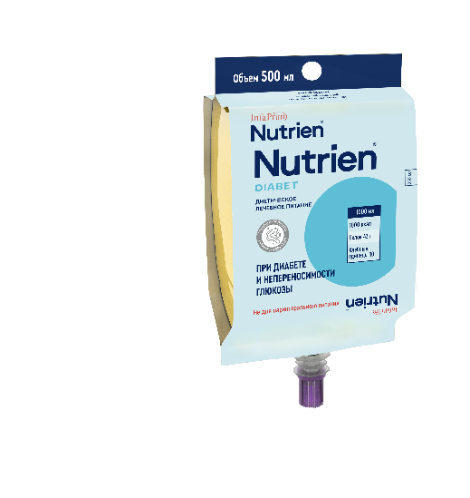
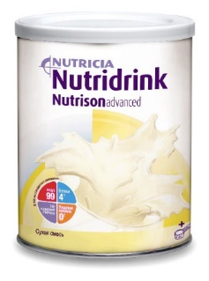
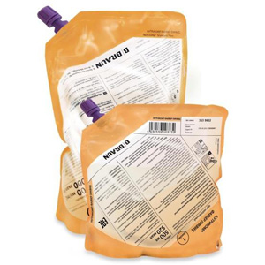
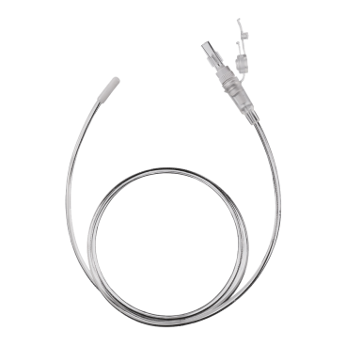
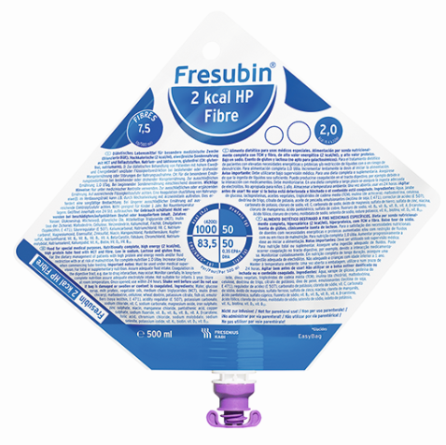
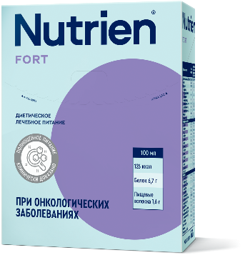
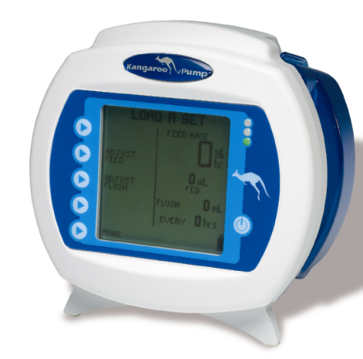
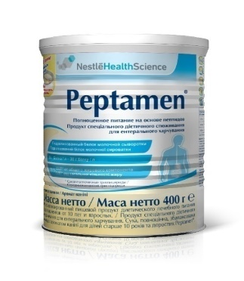
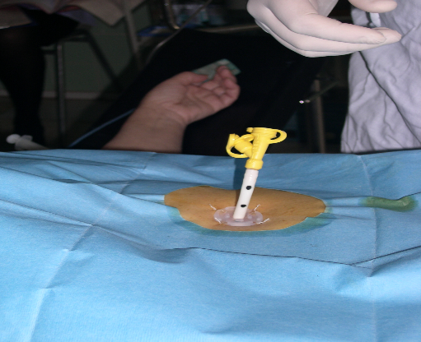
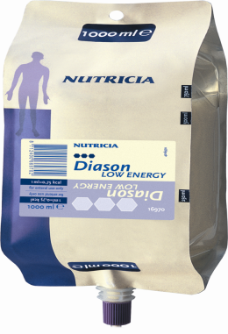
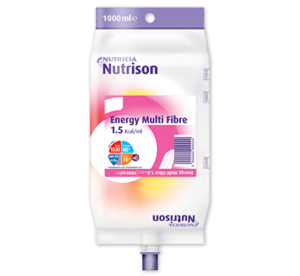
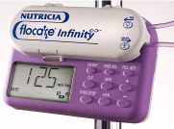
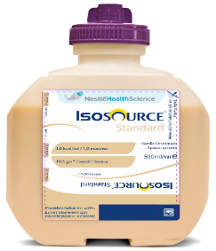
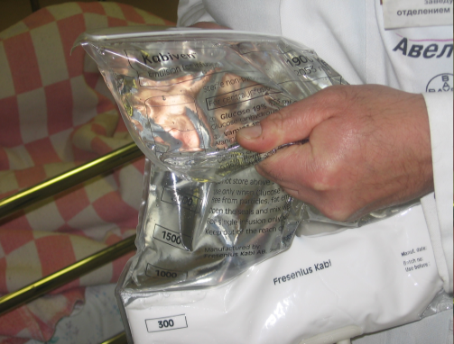
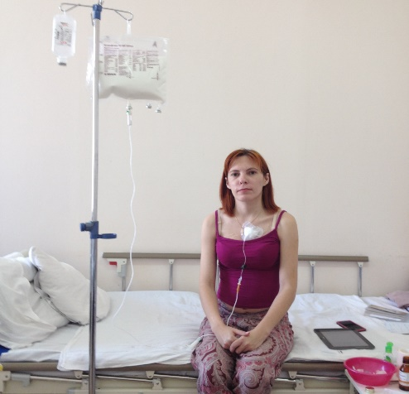

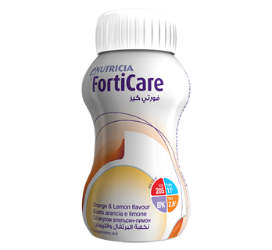
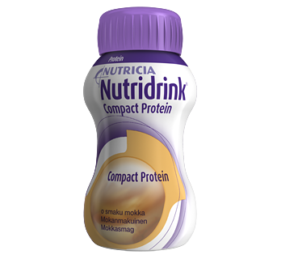

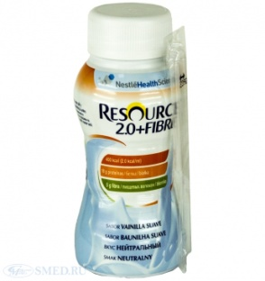
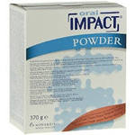


Средства клинического питания

Slide 30

Что назначать при выборе ПС?
Базисные ПС - стандартные полимерные ПС (дифференцированный выбор в зависимости от клинической ситуации и переносимости)
Олигомерные ПС – назначаются только при плохой переносимости стандартных ППС и при необходимости безшлаковой диеты) – Пептамен, Нутрикомп Пептид, Нутриэн Элементаль (можно сипинг), Нутризон эдванст Пептисорб, Реконван, Пептамен АФ)
Метаболически направленные – при органной недостаточности и гипергликемии – «Диабет», «Гепа», «Нефро», «Иммун»
Парентеральное питание – назначается при невозможности или недостаточной алиментации пациентов через ЖКТ при угрозе преждевременной смерти от кахексии («три в одном» + глутамин, при полном ПП + микронутриенты) + рыбий жир (омегавен, смофлипид, липоплюс 20)

Slide 31
Классификация ЭПС для сипинга
Стандартные ЭПС
Специализированные ЭПС
Изокалорические изонитрогенные
без и с ПВ
Гиперкалорические гипернитрогенные
без и с ПВ
«Диабет»
«Ренал»
Изоосмолярные (290 – 310 мосм/л)
Гиперосмолярные (> 310 мосм/л)
Сладкие
Несладкие

Slide 32
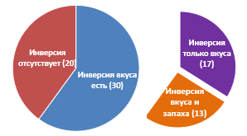
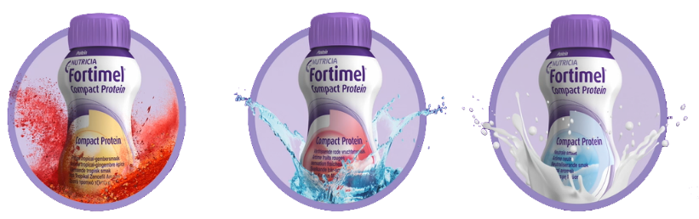

Исследование сенсорных ощущений у онкологических пациентов,
получающих противоопухолевую терапию
Только у пациентов с нарушением вкуса, получавших противоопухолевую терапию (с или без нарушения восприятия запахов), наблюдалась достоверная разница между вкусовыми предпочтениями.
Пациентами были выбраны 3 вкуса как наиболее понравившиеся:
У 60% - нарушения восприятия вкусов
У 26% - нарушения восприятия запахов
92/94%*
65/69%*
69/77%*
Охлаждающий фруктово-ягодный вкус
Согревающий вкус имбиря и тропических фруктов
Нейтральный вкус
*Пациенты с инверсией вкуса с/без нарушений восприятия запаха, оценивших вкус как «хороший» с оценкой >6 баллов
Заключение: При выборе сипинга для онкологических пациентов важно учитывать имеющиеся у них нарушения восприятия вкусов, запахов и сенсорные предпочтения
De Haan J et al. Support Care Cancer. 2021 Feb 25.
Data on file: Sensory Study 2018

Slide 33
Вкусовые предпочтения пациентов с ЗНО
Предпочитаемый вкус ЭПС | Голова | Желудок | Шея | Общий итог | Доля в закупках МО
Капучино | 41 | 69 | 38 | 53 | 30
Нейтральный | 33 | 15 | 20 | 23 | 4,3
Кофе | 18 | 6 | 20 | 13 | 11
Персик-имбирь | 2 | 7 | 2 | 5 | 18,3
Персик-манго | 2 | 1 | 9 | 3 | 13,5
Фрукты-ягоды | 2 | 2 | 4 | 3 | 4,2
Ваниль | 1 | 0 | 7 | 2 | 18,7
Общий итог | 100% | 100% | 100% | 100% | 100 %
Балобина Э.В. и соавт., СПб, 2020

Slide 34
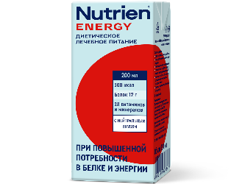
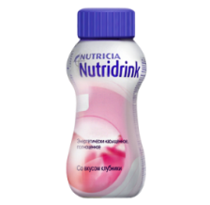
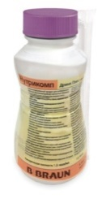
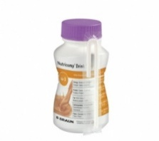

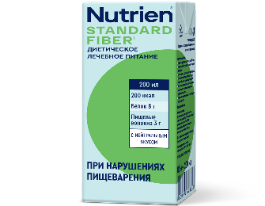
Энтеральные гиперкалорические умеренно гипернитрогенные полимерные ПС для сипинга
Нутриэн Энергия – 200 мл, 300 ккал, 12 г белка.
Вкусы: нейтральный
Осм-390 мосм/л
Нутридринк – 200 мл, 300 ккал, 12 г белка Вкусы (4): ваниль, клубника, шоколад, банан.
Нутрикомп Дринк Плюс – 200 мл, 300 ккал, 12 г белка. Вкусы (4): ваниль, клубника, банан, шоколад.
Нутрикомп куриный (овощной) суп – 200 мл, 300 ккал, 12 г белка, 4 г ПВ
Фортикер – 125 мл, 200 ккал, 11 г белка, 2,6 г ПВ
Вкусы (4): персик-имбирь, апельсин-лимон, капучино.
Изокалорические изонитрогенные
Нутриэн Стандарт - 200 мл (200 ккал, 8 г/16% белка, сахар 0,4 г, Осм -300 мосм/л) Вкусы: нейтр (без и с ПВ -3 г 80% раст), карамель, клубника

Slide 35


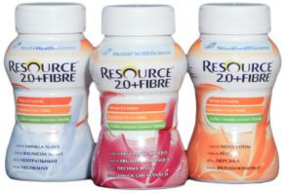
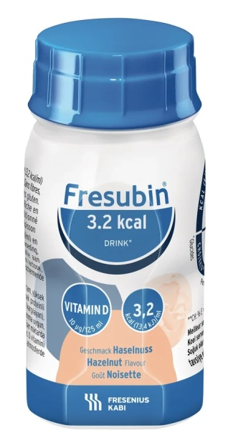
Энтеральные ППС для сипинга с наиболее высоким содержанием белка
Нутридринк Компакт Протеин - 125 мл, 300 ккал, 18 г белка. 8 вкусов: ваниль, клубника, банан, кофе, персик-манго, имбирь (согрев.), лесные ягоды (охлажд.), нейтральный
Фрезубин Напиток 2 ккал с ПВ – 200 мл, 400 ккал, 20 г белка, 3г ПВ. Вкусы: лимон, капучино, шоколад, нейтральный
Суппортан Напиток 200 мл, 300 ккал, 20 г белка, 3 г ПВ. Вкусы: капучино, тропические фрукты
Осм.-385 мосм/л
Фрезубин Напиток 3,2 ккал - 125 мл, 400 ккал, 20 г белка. Вкусы: манго, ваниль, лесной орех
Ресурс 2 + Файбер 200 мл, 400 ккал, 18 г белка, 5 г ПВ
Вкусы: персик, лесные ягоды, нейтральный.
20% от суточной потребности в витаминах и микроэлементах

Slide 36
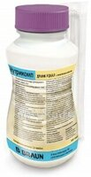

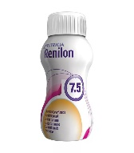
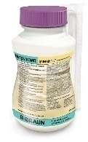

Специализированные энтеральные питательные смеси для сипинга
ПС типа «Диабет»
Ресурс Диабет Плюс –200 мл (320 ккал, 18 г белка, 5 г ПВ, ГИ – 30, Осм- 300 мосм/л)
Нутриэн Диабет –200 мл (200 ккал, 8,6 г белка, ПВ-3 г 70% р, ГИ – 18,7, Осм- 290 мосм/л)
Нутрикомп Дринк Диабет – 200 мл (206 ккал, 8,2 г белка , ПВ – 4,2 г 70%р, ГИ – 38, Осм-220 мосм/л)
ПС типа «Ренал»
Нутрикомп Дринк Ренал – 200 мл (400 ккал, 14 г -белка , сахар-8,6 г, ПВ – 3,4 г, ФБК – 9,85, Осм-430 мосм/л)- ваниль
Ренилон -125 мл (249 ккал, 9,1 г белка, сахар – 6 г, ФБК – 0,4, Осм- 410 мосм/л)
Фрезубин Ренал – 200 мл (400 ккал, 6 г белка, сахар 16,4 г, ФБК – 18,3, Осм- 500 мосм/л

Slide 37
Энтеральные ПС для сипинга с нейтральным вкусом
Нутриэн Стандарт без и с ПВ
Нутриэн Энергия
Нутридринк Компакт Нейтральный
Ресурс 2 + Файбер
Фортикер
Фрезубин Напиток 2 ккал с ПВ

Slide 38
Энтеральные питательные смеси для сипинга с наиболее высоким содержанием омега-3 ЖК
ЭПС | Содержание омега 3 ЖК /100 мл
1. Нутриэн Энергия | 320 мг / 640 мг
2. Нутриэн Пульмо | 400 мг / 800 мг
3. Нутрикомп Куриный суп | 390 мг / 780 мг
4. Ресурс 2 | 600 мг / 1200 мг
5. Суппортан напиток | 720 мг / 1440 мг
6. Фрезубин Напиток 3,2 ккал | 1500 мг / 1875 мг

Slide 39
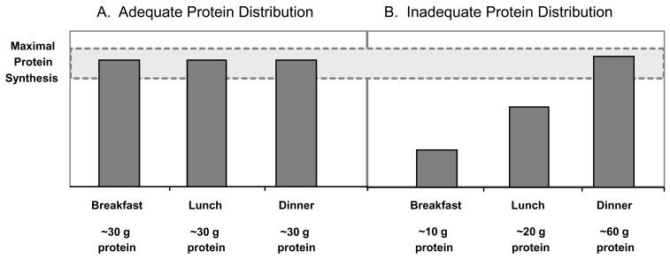
Количество белка, обеспечивающее оптимальный синтез
А. Надлежащее распределение белка
В. Ненадлежащее распределение белка
Максимальный
синтез
белка
Оптимальный синтез белка – при потреблении 25–30 г на прием пищи
Paddon-Jones, Curr Opin Clin Nutr Metab Care. 2009, Jan;12(1):86-90. Review.

Slide 40
Рекомендация 26
Пожилым людям с недостаточностью питания или риском ее развития, выписываемых из стационара, следует рекомендовать сипинг с целью оптимизации уровня потребления пищи и массы тела, а также с целью сокращения риска снижения функциональных возможностей
Уровень убедительности рекомендации А — полный консенсус
Препараты перорального энтерального питания (ПЭП), применяемые у пожилых людей с недостаточностью питания или риском ее развития, должны обеспечивать поступление в организм не менее 400 ккал/сут и не менее 30 г белка/сут
Уровень убедительности рекомендации А — полный консенсус (согласие 97 %)
ESPEN guideline on clinical nutrition and hydration in geriatrics, 2018

Slide 41
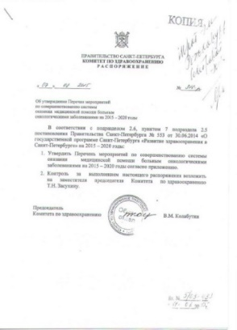
Государственная программа Санкт-Петербурга
«Развитие здравоохранения в Санкт-Петербурге на 2015-2020 годы»
Программа обеспечения специализированным лечебным питанием пациентов с ЗНО головы и шеи, желудка и пищевода на территории С.Петербурга на 2015- 2020 гг.
Центр энтерального питания
На активном учете в базе данных ЦЭП Городского Клинического Онкологического Диспансера состоит 2200 пациентов, из них с 4 ст.- 449 чел (23,8%). По индексу Карновского менее 50 – 40,6%
Средняя длит. приема ПС – 134 дня, Энергия 500-600 ккал, белок 27-36 г/сут
Notes:
41
Принята долгосрочная целевая программа «Комплексные меры по реализации ФЗ «Об основах здоровья граждан в РФ» (раздел обеспечения специализированным лечебным питанием пациентов с ЗНО головы и шеи на территории СПБ)
41

Slide 42
Образ жизни пациента ДО и ПОСЛЕ назначения энтеральных ПС (500-600 ккал, 27–36 г белка/день)
ИМТ до болезни 22,8 кг/м2, до ЭП- 15,2 кг/м2, после – 14,9 кг/м2
 | До назначения ЭП | Через 134 дня назначения ЭП
Веду обычный образ жизни | 0 | 0
Несколько менее активен, чем обычно, но справляюсь со всеми необходимыми обязанностями | 0 | 0
Гораздо менее активен, чем обычно, нуждаюсь в дневном отдыхе | 0 | 16,7 %
Большую часть дня сижу или лежу, делаю только самое необходимое | 33,3 % | 66,6 %
В основном лежу, практически не встаю | 66,7 % | 16,7 %
в 4 р
Балобина Э.В., 2020

Slide 43
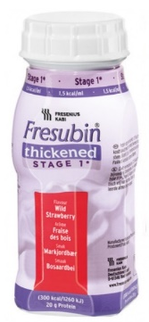
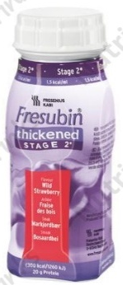
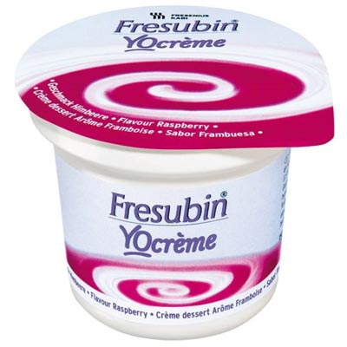
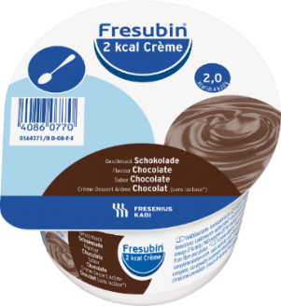
Линейка ПС для лечения орофариангиальной дисфагии
Фрезубин сгущенный 1 уровень
Фрезубин сгущенный2 уровень
Фрезубин йогурт 3 уровень
Фрезубин крем 4 уровень
200 мл (300 ккал, 20 г белка), инулин 1,7 г
Ваниль, земляника
125 мл (187 ккал, 9,3 г белка), инулин 0,5 г
Бисквит, лимон, абрикос-персик
125 г (250 ккал, 12,5 г белка), инулин 0,4 г Ваниль, земляника, капучино, шоколад (содержит кофеин 0,8-1 мг)
200 мл (300 ккал, 20 г белка), инулин 1,7 г
Ваниль, земляника
Сбалансированность и высокая питательная ценность ПС
Консистенция способствует снижению риска аспирации
Возможность дифференцированного выбора ПС в зависимости от выраженности дисфагии

Slide 44


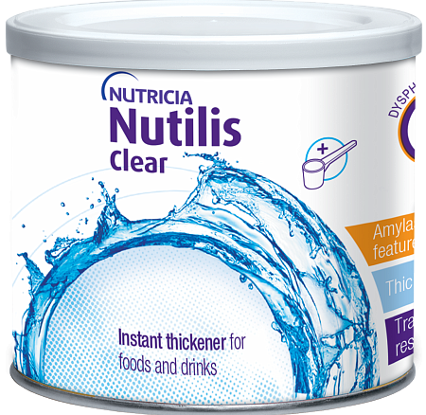
Ресурс Тикен Ап Клиа
Загустители
Нутриэн дисфагия
Нутилис Клиа
1 мерная ложка = 4,3 г
1 мерная ложка = 1,25 г
1 мерная ложка = 1,2 г
Мальтодекстрин + ксантановая камедь
Рекомендованные дозы:
Требуемая консистенция | Сироп | Крем | Пудинг
 | Количество мерных ложек
100 мл жидкости(вода, сок, молоко и т.д.) | 1 | 2 | 3

Slide 45

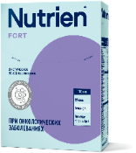
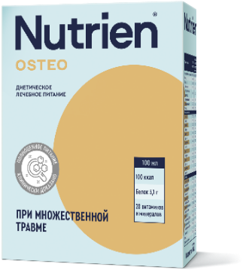
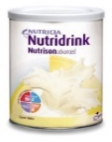

Макронутриентный химический состав порошкообразных полимерных ЭПС (на 100 г)
Нутриэн Форт
ЭЦ- 450 ккал
Б-24 г (каз/сыв-75/25
ПВ-1,6г (70% р)
Нутриэн Остео
ЭЦ-455 ккал, Б-23 г (каз/сыв-80/20)
Без ПВ
Нутриэн Стандарт
ЭЦ-448 ккал
Б-18 г (каз/сыв-50/50
Без и с ПВ-1,5г (70% р)
Нутридринк Эдв. Нутризон
ЭЦ-463 ккал
Б – 18,2 г (казеин)
Без ПВ
Ресурс Оптимум
ЭЦ-456 ккал
Б-18,5 (каз/сыв-50/50
ПВ – 1,2 г (100% раст.)
L. Paracasei -1х10 9

Slide 46
Возможности патогенетически направленного фармаконутриентного воздействия
Клинические проявления | Фармаконутриентное воздействие
Анорексия | ПС с высоким содержанием омега-3 ЖК (ЭПС-, Нутриэн Энергия, Суппортан, Фортикер, Ресурс 2 и др.; ЖЭ - Омегавен, СмофЛипид, СмофКабивен)
Тошнота, рвота | ПС с малым содержанием казеинатов Нутризон(25%), Нутриэн Стандарт (50%), Нутрикомп Стандарт Л (60%) и др.
Кишечная диспепсия | Изокалорические ПС с высоким содержанием растворимых ПВ (Нутриэн Стандарт и Энергия, Ресурс Оптимум, Нутризон Энергия, Суппортан, Изосурс Энерджи и др.) или олигомерные ПС (Нутриэн Элементаль, Пептамен, Нутрикомп Л. Пептид, НЭ Пептисорб, Сурвимед, и др.)
Иммунодепрессия,пролежни | ПС, содержащие аргинин, глутамин, нуклеотиды, омега-3 ЖК (Нутриэн Иммун, Нутрикомп Иммунный Л., Импакт Энтерал или Орал, Нутризон эдв.Кубизон, Реконван, и др.)

Slide 47
Фармаконутриенты
Глутамин
Аргинин
Омега-3 жирные кислоты
Нуклеотиды
Креатин
Разветвленные АК
Фосфолипиды
L-Карнитин
Пребиотики
отдельные питательные вещества, которые в определенных количествах, наряду с известными биологическими эффектами, оказывают фармакологическое воздействие на определенные структурно-функциональные и метаболические процессы организма.

Slide 48
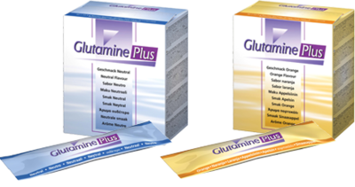
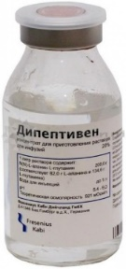
Глутамин
Рекомендуемая дозировка – 0,3 г/сут
способствует сохранению структуры слизистой оболочки кишечника
уменьшает риск бактериальной транслокации
улучшает азотистый баланс и снижает потери азота
усиливает мышечный анаболизм
повышает синтез ДНК в Т-лимфоцитах и усиливает бактерицидную функцию нейтрофилов
снижает частоту инфекционных осложнений и микробной колонизации
обладает выраженным антиоксидантным действием
Глутамин -10 г
вит. С - 250 мг
Е - 83 мг
б-каротин -3,4 мг
селен - 50 мкг
цинк - 3,4 мг
Не содержит глютен и лактозу
Вкусы
Нейтральный
Апельсиновый
20% раствор дипептида аланил-глутамина 1,5- 2 мл/кг
(13,5 г глутамина)
Противопоказания
Печеночная и почечная недостаточность

Slide 49

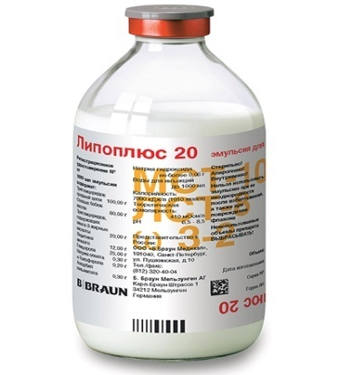
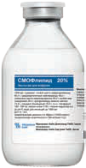
ω-3 жирные кислоты
уменьшают продукцию провоспалительных цитокинов (системное воспаление )
Обладают антиагрегационным действием
оказывают цитопротективный эффект
оказывают кардио -, нейро- и гепатопротективный эффект
обладают антиаритмогенным действием
Омегавен 10% (1-2 мл/кг/сут)
ЭПК -2 г + ДГК 2 г
Липоплюс-20
ЭПК + ДПК = 1,3 г/100 мл
3-4 г/сут (лучше в сочетании с токоферолом)
ЭПК -2-2,5 г/сут, ДПК – 1-1.5 г/сут
Смофлипид 20%

Slide 50
Аминокислоты с разветвлёнными боковыми цепями (англ. branched-chain amino acids, BCAA) -5-10 г/сут
Валин – естественный анаболик, ускоряет регенерацию мышечных тканей, необходим для поддержания физиологического уровня миелина в миелиновых оболочках нервов. Суточная потребность - 10 мг/кг/сут
Изолейцин - стабилизирует уровень сахара и стимулирует эритропоэз, антикатаболический эффект. Сут. потр. - 15 мг/кг/сут
Лейцин - единственная аминокислота, обладающая наиболее выраженным анаболическим эффектом, стимулирует секрецию гормона роста и мышечный анаболизм (сут потр. 50-75 мг/кг/сут 4-6 г/сут) или его метаболит гидроксиметилбутират (38 мг/кг 2,5 - 3 г/сут – повышает чувствительность к инсулину)
ВСАА замедляют атрофию мышц у малоподвижных людей, способствуют восстановлению мышечной массы после хирургических операций и ожогов
Наибольший эффект при сочетании с физическими нагрузками

Slide 51
Аминокислотные растворы типа «Гепа»
АК | Аминостерил-Гепа | Гепасол Нео | Аминоплаз- маль-Гепа
Ароматич. АК+Мет | 3,4% | 13% | 5,0%
Разветвлен. АК | 42,0% | 20% | 33,0%
Незаменим. АК | 59,4% | 53% | 49,4%

Slide 52
L-Аргинин условно незаменимая для взрослых и незаменимая АК для детей 120 мг/кг в сутки (рек.сут.доза для взрослых 6 -12 г/сут, для детей 4 г/сут)
Стимулирует синтез инсулина и соматотропина (при приеме 20 г/день выработка СТГ повышается на 60%);
Улучшает микроциркуляцию и реологические свойства крови
Стимулирует процессы образования коллагена
Оказывает ранозаживляющий эффект
Стимулирует процессы роста клеток мышечной ткани
Стимулирует синтез гликогена в мышечной ткани и в печени
Купирует явления умственной и физической усталости
Противопоказания:
беременные кормящие грудью женщины;
Псих. болезни;
Герпес
Гипотония
С осторожностью при онкологи и СД 2 типа
Прием L-Аргинина в высоких дозах (> 15 г/сутки) может стать причиной диареи, слабости, тошноты, гипотензии (Высшая суточная доза 30 г)

Slide 53
Левокарнитин 1,5-4 г/сут
Способствует расщеплению жирных кислот
Переносчик длинноцепочечных ЖК из цитоплазмы в митохондрии (АТФ)
Оказывает анаболическое действие
Улучшает когнитивные способности, память, повышает умственную активность.
Повышает секрецию и ферментативную активность желудочного и кишечного соков, улучшает усвоение пищи
Уменьшает содержание жира в мышцах

Slide 54
Биологические эффекты фосфолипидов
(фосфатидилхолин, фосфатидилэтаноламин, фосфатидилинозитол, фосфатидилсерин).
Является универсальным цитопротектором – построение клеточных мембран
Донатор фосфора (АТФ)
Предупреждает отложение жира в печени и фиброзирование органа, способствует элиминации жира из гепатоцитов.
Усиливает биологические эффекты фолатов, витаминов В6, В12 и анаболические процессы
Способствует повышению физической работоспособности (АЦХ)
Улучшает память и мыслительные процессы

Slide 55
Стратегия преодоления анаболической резистентности
Оптимальное потребление белка и энергии
Нагрузочные физические упражнения
Проведение противовоспалительной терапии
Коррекция митохондриальной недостаточности
Анаболическая резистентность сопровождается прогрессирующей утратой мышечной массы особенно у пожилых людей, при иммобилизации, воспалении и онкологических заболеваниях

Slide 56
Коррекция нарушений клеточного уровня трофической цепи
Стабилизация клеточной мембраны
Белок,
ПНЖК
Фосфолипиды
Антиоксиданты
Оптимизация внутриклеточного метаболизма (энерготропная терапия)
Кофакторы цикла трикарбоновых кислот
Кокарбоксилаза
Липоевая кислота
Рибофлавин
Субстраты цикла ТК
Янтарная кислота
Лимонная кислота
Фумаровая кислота
Карнитин
Убихинон
вода, калий, магний, кальций,

Slide 57
Противодействие нарастающей саркопении
Двигательная активность
Энергетическое обеспечение 25-35 ккал/кг/сут
Белковое обеспечение 1,2 – 1,5 г/кг/сут
Глутамин 10-20 г/сут
Креатин - наиболее эффективная эргогенная пищевая добавка - 0,3 г/кг/день моногидрата креатина в течение 5–7 дней с последующим длительным приемом 0.1 г/кг/день
Разветвленные аминокислоты (ВСАА - валин, изолейцин, лейцин) – 5-10 г/сут
Омега -3 жирные кислоты 2-4 г/сут (антикахектиновый эффект)
Митохондриальные активаторы: сукцинат (1-2 г/сут), цитруллин (150-200 мг/кг/день - регулярный прием 6-8 грамм L-цитруллина в сутки увеличивает уровень
Анаболические индукторы – Вит Д, В6, В12, фолиевая кислота, цинк

Slide 58
Белок + лейцин + витамин D для пожилых людей
исследование Provide
380 > 65 лет, (77 ± 1) лет, с саркопенией и недостаточностью питания
Рандомизированное контролируемое исследование на протяжении 13 недель
Дополнительно 40 г белка, 3 г лейцина, 1600 МЕ вит. D, 300 ккал по сравнению плацебо
Подъем со стула
Контрольная группа
Активная группа
Время подъема со стула (сек)
Уменьшение по сравнению с исходной величиной
неделя 7
неделя 13
Мышечная масса
Контрольная группа
Активная группа
Изменение в аппендикулярной мышечной массе (кг)
Подъем со стула в 5 раз быстрее
Набор мышечной массы в три раза больше
контрольная группа
активная группа
Bauer et al. JAMDA 2015

Slide 59
Индивидуализация питательных композиций
Нутриэн Форт (Нутризон) – 10 мерных ложек (36-43 г)
Platinum Whеу -протеин -15 г
Креатин – 5 г
Глутамин Плюс – 1 саше
Вода – 50-100 мл
Коньяк (виски) – 30 мл
Пломбир – 20 г
Фруктовое пюре – 50
Соевый лецитин – 1 ст. ложка
Элькар – 5 мл (1500 мг левокарнитина)
Стимол (цитрулин) – 10 мл
Соевый лецитин в гранулах (фосфолипиды) – 1 ст.ложка
Цикорий (кофе) – 1 ч.ложка
Все смешать в блендере, потреблять медленно (20-30 мин) в качестве отдельного приема пищи

Slide 60
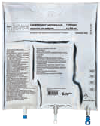
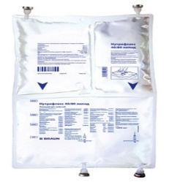



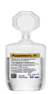
Контейнеры «три в одном»
Парентеральное питание – назначается при невозможности или недостаточной алиментации пациентов через ЖКТ более недели (<50-60% от потребности) и угрозе преждевременной смерти от кахексии
Для центрального питания
Кабивен Центральный
Смофкабивен Центральный
Оликлиномель № 7-1000Е
Оликлиномель № 8-800
Нутрифлекс 48/150, 70/180 Липид
Для периферического питания
Кабивен периферический
Смофкабивен периферический
Оликлиномель № 4-550Е
Нутрифлекс 40/80 Липид
Микронутриенты
Витаминные комплексы: Солувит, Виталипид, Церневит,
2. Микроэлементы: Аддамель

Slide 61
Витамин Д - сут. потребность 15-20 мкг (600-800 МЕ)
1 ME = 0,025 мкг эрго - или холекальциферола 1 мкг витамина = 40 ME.
Дефицит витамина D < 20 нг/мл (50 нмоль/л)
Недостаток витамина D - от 20 до 30 нг/мл (от 50 до 75 нмоль/л),
Адекватный уровень - более 30 нг/мл (75 нмоль/л).
Содержание вит.Д в сыворотке крови более 30 нг/мл ассоциированы со снижением переломов и падений у пожилых.
Содержание вит D | Дозировка | Длительность приема
менее 20 нг/мл | 200 мкг (8000 МЕ) в день | 8 недель
20–29 нг/мл | 200 мкг (8000 МЕ) в день | 4 недели
Поддержание уровня витамина D > 30 нг/мл | 20-50 мкг (800 –2000 МЕ) | ежедневно
Дефицит витамина D у взрослых: Диагностика, лечение и профилактика/Клинические рекомендации 2015г.

Slide 62
Основные причины недостаточной реакции организма на проводимую НМТ при раковой кахексии
Продукция пептидов – активирующих липолиз и миолиз
Системное воспаление
Физическая активность
Возраст

Slide 63
Фармакологическая коррекция анорексии - профагенные препараты
Средства повышающие аппетит: алкоголь, апилак, гепалив, лив-52, лимонтар, настойка женьшеня, пантокрина или элеуторокка)
Глюкокортикоиды (преднизолон 15-20 мг/сут или дексаметазон 4-8 мг/сут)
НПВП (ибупрофен 400 мгх3 р/д или индометацин 50 мг х 2 р/д или целекоксиб/целебрекс 100 мг х 2 р/д)
Эйкозапентоеновая кислота (1,8-2,2 г/сут)
Разветвленные АК (антагонисты триптофана)?
Каннабиноиды – производные марихуаны (дронабидол)
Грелин (гормон голода - оказывает преимущественно положительное влияние на уровни гормона роста в плазме, увеличение мышечной массы и сокращение потерь жировой ткани.)
Регуляторы ощущения сытости и голода в организме - лептин и грелин.

Slide 64
Антикахектические препараты
При опухолевой кахексии – уменьшают явления астенизации, улучшают качество жизни, сохранение или временное увеличение МТ за счет жира
Мегестрол (160- 800 мг/сут)
Сегидрин (180 мг/сут)
Мелатонин (Мелаксен) – 20 мг перед сном
Анаболические стероиды –ретаболил, силаболил, нераболил)
Нестероидные анаболики – метилурацил (1,5-2 г/сут), пентоксил (0,6-1,2г/сут), оротат калия (0,5-1,5 г/сут), инозитол (0,6-2,4 г/сут)
Инсулин
Глутамин (10-20 г/сут)
Карнитин (1,5- 4 г/сут)

Slide 65
Симптоматическая терапия кахексии, (улучшение качества жизни)
Противорвотные препараты
Средства нормализующие моторику ЖКТ
Средства улучшающие процессы внутриполостного пищеварения и всасывания
Средства нормализующие стул
Анальгетики
Антидепрессанты и седативные
Психотерапия

Slide 66
Паллиативная медицина
Идеология
Цивилизованное общество должно предоставить людям, покидающим этот мир, такой же уход и внимание, как тем, кто входит в эту жизнь
Содержание мед. помощи
Контроль боли
Симптоматическая терапия органных и системных поражений
Нутриционная поддержка
Психологическая поддержка
Социальная поддержка
Финансовая поддержка
Духовная и религиозная поддержка

Slide 67
Резюме
В настоящее время в РФ имеются все необходимые средства для качественного обеспечения клинического питания, позволяющие осуществлять дифференцированную НП любой категории паллиативных больных как в стационарных, так и в домашних условиях
Внедрение и применение современных технологий клинического питания должно стать обязательной составляющей симптоматического лечения паллиативных больных с целью улучшения качества, а в ряде случаев и продолжительности их жизни

Slide 68
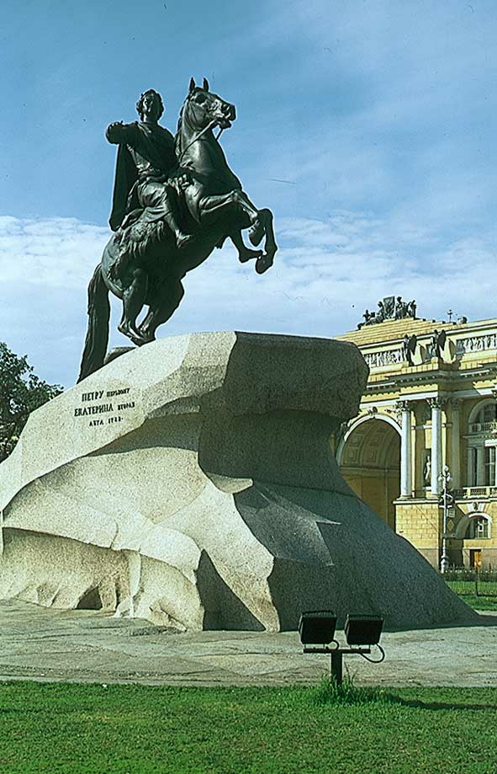
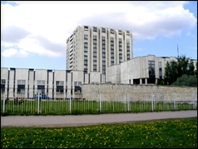
Благодарю за внимание! nwaspen.ru

Slide 69
Маразм
Маразматический
квашиоркор
Кахексия
Саркопения
Синдром
разбитости
Голодание
Старческая
астения

Slide 70
Дефицит тестостерона
Саркопения
Анемия
Остеопения
Ухудшение памяти
Снижение либидо
Низкий уровень тестостерона ассоциируется с повышением летальности
Мarcelo Maggio, 2014

Slide 71
Стратегия преодоления анаболической резистентности
Оптимальное потребление белка и энергии
Нагрузочные физические упражнения
Проведение противовоспалительной терапии
Коррекция митохондриальной недостаточности
Анаболическая резистентность сопровождается прогрессирующей утратой мышечной массы особенно у пожилых людей, при иммобилизации, воспалении и онкологических заболеваниях

Slide 72
Шкала оценки тяжести состояния пациента по версии ВОЗ/ECOG
БАЛЛ | Состояние пациента
0 | Пациент полностью активен, способен выполнять все, как и до заболевания (90 - 100% по шкале Карновского)
1 | Пациент неспособен выполнять тяжелую, но может выполнять легкую или сидячую работу (например, легкую домашнюю или канцелярскую работу, 70 - 80% по шкале Карновского)
2 | Пациент лечится амбулаторно, способен к самообслуживанию, но не может выполнять работу. Более 50% времени бодрствования проводит активно - в вертикальном положении (50 - 60% по шкале Карновского)
3 | Пациент способен лишь к ограниченному самообслуживанию, проводит в кресле или постели более 50% времени бодрствования (30 - 40% по шкале Карновского)
4 | Инвалид, совершенно не способен к самообслуживанию, прикован к креслу или постели (10 - 20% по шкале Карновского)

Slide 73
Омегавен
специализированная 10% ЖЭ, производимая на основе только высокоочищенного рыбьего жира
преимущественный донатор омега-3 ЖК
содержит также фосфолипиды яичного желтка (12 г), глицерол (25 г) и d-токоферол (150-300 мг).
энергетическая ценность – 1120 ккал/л,
осмолярность 342 мосм/л
Рекомендуемая дозировка 1-2 мл/кг в сутки, скорость инфузии не более 0,5 мл/кг в час
(может назначаться одновременно с другими ЖЭ в дозировке 10-20% от суточной потребности в жирах)

Slide 74
Мультимодальный подход к лечению кахексии, способствующий улучшению качества и продолжительности жизни пациентов
Оптимальная нутриционная поддержка
Ингибиторы циклооксигеназы
Эйкозапентоеновая кислота
Для достижения положительных результатов, самым существенным компонентом оказалась нутриционная поддержка
Lundholm K, et al. Palliative nutritional intervention in addition to cyclooxygenase and erythropoietin treatment for patients with malignant disease: Effects on survival, metabolism, and function. Cancer 2004;100:1967-77.

Slide 75
Рекомендуемые фармаконутриенты для лечения саркопении и кахексии
Нутриенты I ряда
Whey протеин (0,3 г/кг) – 17-20 г/сут
L-Глутамин (0,4 г/кг) 10-20 г/сут. (Глутамин Плюс) 4-6 нед
Креатин – (0,1 г/кг) 5-10 г/сутки 4-6 нед
Аминокислоты (смесь) с разветвленной цепью (BCAAs) – не менее 1200 мг L- Лейцина, 600 мг L-Изолейцина и 600 мг L-Валина в сут.
Омега-3 ЖК -1400 мг EPA и 1000 мг DHA в сутки
L-Карнитин - 1000 – 2000 мг/сутки
Мультинутриентная формула (содержащая 218 мг кальция, 400 мг магния, 200 мкг селена, 500 мкг хрома, 35 мг цинка)
Пре-, мета или пробиотики

Slide 76
Рациональная терапия саркопении (кахексии)
Масса тела 50 кг, Рост – 175 см
Энергия- 35 ккал/кг (1750 ккал)
Белки 1,5 г/кг/день ( 75 г/сут, 50% сывороточные)
+ курсовой прием (не менее 4 недель)
Глутамин (0,4 г/кг – 20 г/день)
Whey протеин (0,3 г/кг – 15 г/день)
креатин (,0,1 г/кг - 5 г/день)
омега-3 ПНЖК (3 г/день),
витамина D3 (5000 МЕ/день)
ПВ – 15 г
+
регулярные физические аэробные и силовые тренировки 30-40 минут в день 3-4 раза в неделю
+
Анаболические индукторы

Slide 77
Саркопения
(от греч. sarx - мясо, penia – мало)
синдромокомплекс, который характеризуется прогрессивным и генерализированным снижением скелетной мышечной массы со снижением её силы и (или) функции, обусловленные возрастными нейро-гуморальными сдвигами, нарушениями питания или мышечным катаболизмом
Рабочая группа по изучению саркопении
(European Working Group on Sarcopenia in Older People (EWGSOP, 2010).
Термин «саркопения» впервые был использован Ирвином Розенбергом в 1989 г. для обозначения снижения мышечной массы вследствие естественного процесса старения.

Slide 78
Саркопения
Первичная (возрастная програмированная неизбежность) - нет очевидных причин, кроме возрастного старения (после 30 лет -1%, а после 50 лет 2% в год). Может быть ассоциирована со старческой астенией.
Вторичная саркопения - установлена одна или более причин:
      Обусловленная ограничением подвижности
        постельный режим, сидячий образ жизни, потеря физической формы…
      Связанная с заболеваниями
        тяжелые формы органной недостаточности (сердце, дыхательная система, печень, почки, мозг, кишечник), воспалительный процесс, злокачественное новообразование, эндокринное заболевание
      Связанная с недостаточным питания
Cruz-Jentoft et al. Age Aging 2010; 39: 412–23

Slide 79
Основные проявления синдрома возобновленного питания
Задержка натрия и воды, ведущие к появлению отеков и развитию сердечной недостаточности
Гипокалиемия (<3 ммоль/л), обусловленная быстрым перемещением калия в клетки, происходящим при поглощении ими глюкозы и аминокислот для синтеза гликогена и белка
Гипофосфатемия (<0,60 ммоль/л), возникающая в результате потребления фосфата для фосфорилирования глюкозы и синтеза аденозинтрифосфата (АТФ)
Гипомагниемия (< 0,50 ммоль/л), обусловленная поглощением магния клетками для использования его в синтезе АТФ
Развитие лактат-ацидоза (энцефалопатия Вернике и/или кардиомиопатия) вследствие дефицит тиамина, являющегося кофактором процессов гликолиза, что ведет к нарушению метаболизма глюкозы

Slide 80
Основные причины недостаточной реакции организма на проводимую НМТ при раковой кахексии
Продукция пептидов – активирующих липолиз и миолиз
Системное воспаление
Физическая активность
Возраст

Slide 81
Мультимодальный подход к лечению кахексии, способствующий улучшению качества и продолжительности жизни пациентов
Оптимальная нутриционная поддержка
Ингибиторы циклооксигеназы
Эйкозапентоеновая кислота
Для достижения положительных результатов, самым существенным компонентом оказалась нутриционная поддержка
Lundholm K, et al. Palliative nutritional intervention in addition to cyclooxygenase and erythropoietin treatment for patients with malignant disease: Effects on survival, metabolism, and function. Cancer 2004;100:1967-77.

Slide 82
Наиболее эффективные комбинации при кахексии
Мегестрол ацетат (320 – 640 мг/сут) + ингибиторы циклооксигеназы (ибупрофен – 1200 – 1600 мг/сут, целекоксиб – 800 мг/сут) - большее увеличение МТ у пациентов с прогрессирующим раком ЖКТ, чем при приеме только одного мегестрола ацетата
Ингибиторы циклооксигеназы + эйкозапентоеновая кислота (ЭПК- 4 г/сут)

Slide 83
Физическая бездеятельность является одним из основным катаболических механизмов у тяжело больных пациентов (нет стимула для синтеза белка)
Пути преодоления:
Ранняя физическая активизация
Повышенное белковое обеспечение

Slide 84
Основные положения раковой анорексии
Раковая анорексия представляет собой клинически значимый симптом, который играет важную роль в развитии и усилении кахексии;
Раковая анорексия негативно влияет на качество жизни пациентов;
Раковая анорексия связана со сниженным уровнем выживаемости;
Терапевтические методы лечения анорексии существуют, но остается необходимость в их совершенствовании;
Пациентам с раковой анорексией необходимо давать нутрициологические рекомендации;
Если же нутрициологических рекомендаций недостаточно или они не приносят результата, то необходима лекарственная терапия.

Slide 85
Метаболические изменения у онкологических пациентов
Углеводы
- повышенный глюконеогенез из аминокислот, лактата и глицерина
– повышенная утилизация глюкозы и повторное ее использование
– инсулинорезистентность
Липиды
– повышенный липолиз
– повышенный оборот глицерина и жирных кислот
– липидное окисление, неингибирующееся
– пониженный липогенез
– пониженная активность липопротеидлипазы
– непостоянное повышение уровня в плазме
– непостоянное повышение уровня заменимых жирных кислот липидов
Белок
– повышенный катаболизм мышечного белка
– повышенный оборот общего белка организма
– повышенный синтез белка в печени
– пониженный синтез белка в мышцах

Slide 86
Мультимодальный подход к лечению саркопении и кахексии
Адекватное субстратное обеспечение –энергия 25-35 ккал/кг, белок 1,2-1,5 г/кг (фундаментальное базисное требование)
Регулярные физические упражнения
Стимуляция аппетита (мегестрол ацетат, сегидрин, ЭПК, алкоголь)
Снижение катаболизма (фармаконутриенты –глутамин, ВСАА, креатин, ингибиторы циклооксигеназы –НПВС,)
Стимуляция анаболических процессов (Вит В6, В12, фолиевая кислота, цинк, анаболики)
Митохондриальные стимуляторы (сукцинат, фумарат, цитрулин, убихинон, левокарнитин)

Slide 87
Для установления диагноза кахексии необходимы пять составляющих:
истощение запасов мышечной массы и силы;
анорексия или уменьшение потребления пищи;
наличие катаболических маркёров;
функциональные нарушения;
психосоциальные последствия.
Сытов А. В., Зузов С. А., Кукош М. Ю., Лейдерман И. Н., Потапов А. Л., Хотеев А. Ж.
Практические рекомендации по лечению синдрома анорексии-кахексии у онкологических больных. Злокачественные опухоли : Практические рекомендации RUSSCO #3s2, 2022 (том 12). 134–139.

Slide 88
Наиболее частые факторы риска развития рефидинг-синдрома
Наличие выраженной гипотрофии (ИМТ менее 16 кг/м²),
Длительное (неделя и более) голодание или крайне малое потребление пищи (менее 1000 ккал)
проведение активной нутриционной поддержки (особенно с применением концентрированных растворов глюкозы) без дополнительного введения достаточных количеств тиамина, фосфата, калия и магния.

